Slide 1
Übertritt PS – SEK
Eltern- und
Schülerinformationen
Herzlich Willkommen!
Notes:
Begrüssung und Entschuldigungen:

Slide 2
Das erwartet Sie
Begrüssung
Übertritt Primarschule – Sekundarstufe
  Unser SEK-Modell ISS
  Langzeitgymnasium
Berufsbildung, Herr Anton Muff
  Firma Huber-Kontech AG, Buttisholz
Fragerunde mit Lernenden
Schluss

Slide 3
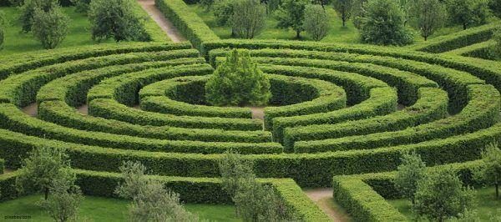
Welchen Weg wähle ich?

Slide 4

Rechtliche Grundlagen
Verordnung (SRL Nr. 405b) über die Beurteilung der Lernenden in der Volksschule und über die Übertrittsverfahren
Offizielle Unterlagen und Formulare des Kantons Luzern

Slide 5

Infos für den Kanton LU

Slide 6
Sekundarschul-Modelle LU
Integriertes Modell ISS
(Nottwil, Luzern, Rothenburg, Schüpfheim, Sempach, …)
Kooperatives Modell KSS
(Sursee, Beromünster, Ruswil, …)
Getrenntes Modell GSS
(Kriens, Emmen, Neuenkirch, Triengen, …)

Slide 7
Mögliche Schüler-Profile
 | Niveaufächer |  |  |  | Stammklassen-fächer
 | De | Fr | En | Mt | RZG N&T
Pia | A | B | A | C | AB
Edi | C | B | C | B | C

Slide 8
Stundenplan SEK
Zeiten | Mo | Di | Mi | Do | Fr
07.20 -
08.10 -
09.00 -
10.05 -
10.55 -
13.30 - |  |  | WAH | Rk
14.20 -
15.25 -
16.10 - |  |  |  | Musikschule
17.00 |  | Verein

Slide 9
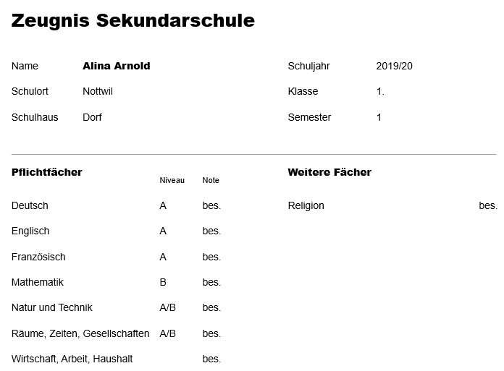
Zeugnis

Slide 10

Kanti - Gymnasium
Tag der offenen Tür für Interessierte
Sursee: 12.11.2022, Infos auf der Website beachten
Besuchstage im Unterricht für 6. Klässler
Sursee: 16.-20.01.2023 → Klassen-LP
Schulhausführung für Jugendliche u. Eltern
Sursee: Mittwoch, 18.01.2023 → Klassen-LP

Slide 11
Der duale Bildungsweg
Infoanlass November 2022

Slide 12

Weitere Alternativen
Sportklasse Kriens
Sportschule Engelberg
SEK+ Schüpfheim
Privatschulen
  St. Clemens Ebikon
  S&Co Ebikon
  etc.

Slide 13
Gesprächsrunde mit Jugendlichen
Florian V. LZG | Erol M. KZG | Franziska U. SEK | Talitha L. SEK | Elia B. SEK

Slide 14

Gibt es Fragen …
zu den Niveaus?
zu den Möglichkeiten nach der 9. Kl.?
zur Durchlässigkeit?
zu den Wechselmöglichkeiten?
Dann rufen Sie die LP oder die SL an.

Slide 15
Herzlichen Dank für Ihr Interesse und Ihre Kooperation!

